Slide 1
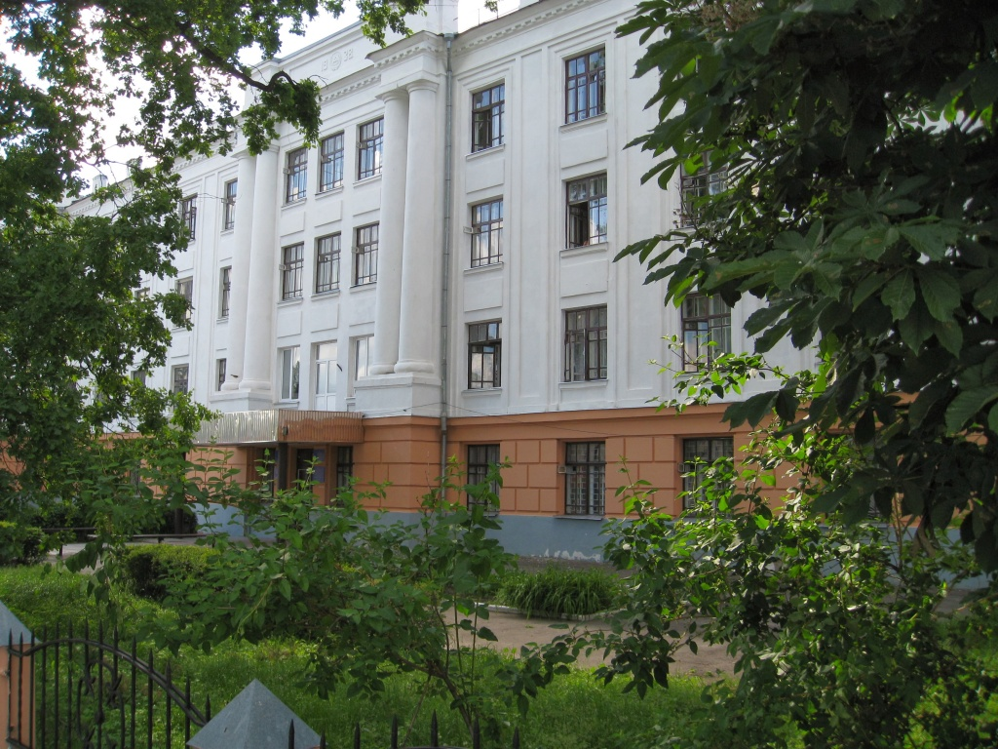
ЗВІТ ДИРЕКТОРА НІЖИНСЬКОГО ОБЛАСНОГО ПЕДАГОГІЧНОГО ЛІЦЕЮ ЧЕРНІГІВСЬКОЇ ОБЛАСНОЇ РАДИ ЗА РОБОТУ У 2017-2018 н.р.

Slide 2
ПАТРІОТИЗМ ЯК ДІЯ
НАУКОВО-МЕТОДИЧНА ТЕМА ЛІЦЕЮ НА 2014-2019рр.
“ Упровадження педагогіки успіху у навчально-виховний процес ліцею ”

Slide 3
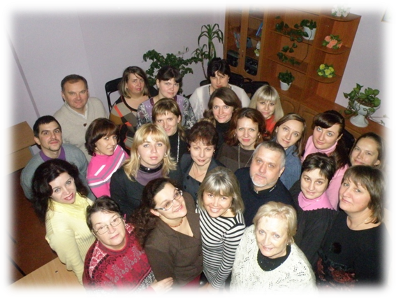
КОЛЕКТИВ ЛІЦЕЮ
31 – «спеціаліст вищої категорії»;
2 – «спеціаліст першої категорії»;
5 – «спеціаліст другої категорії»;
11 – «спеціаліст»;
2 - доктори наук, професори кафедр НДУ імені Миколи Гоголя;
14 - кандидати наук, доценти
кафедр НДУ імені Миколи Гоголя;
2 - відмінники освіти України;
7 - вчителі-методисти;
10 - старші вчителі;
3 – лауреати Премії Софії Русової

Slide 4
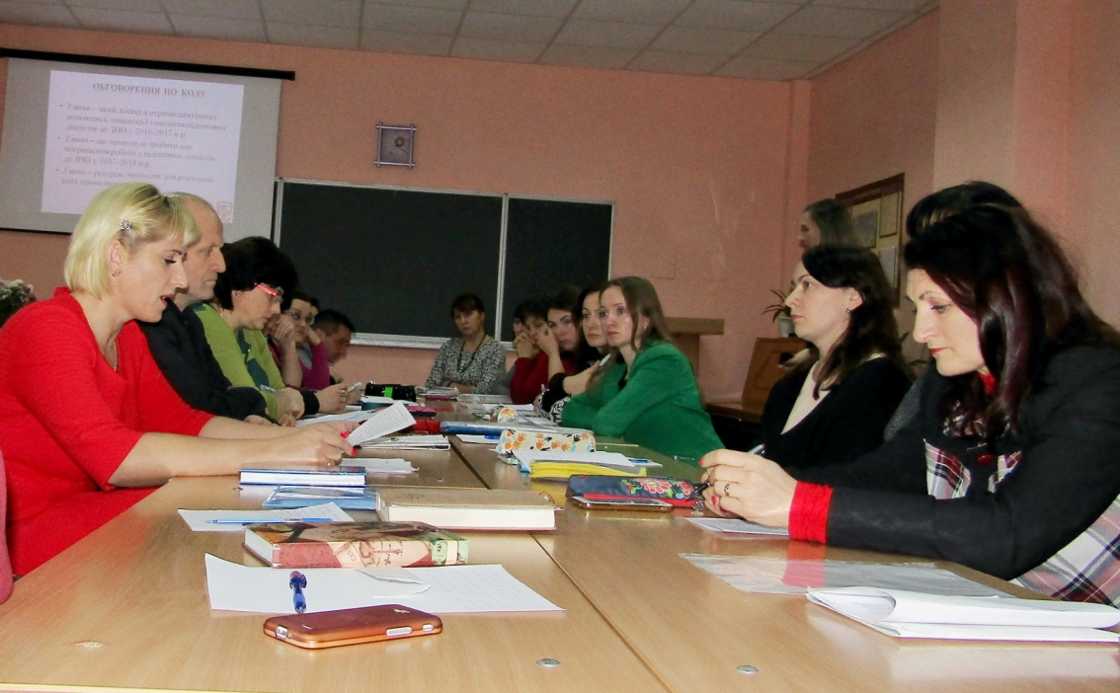
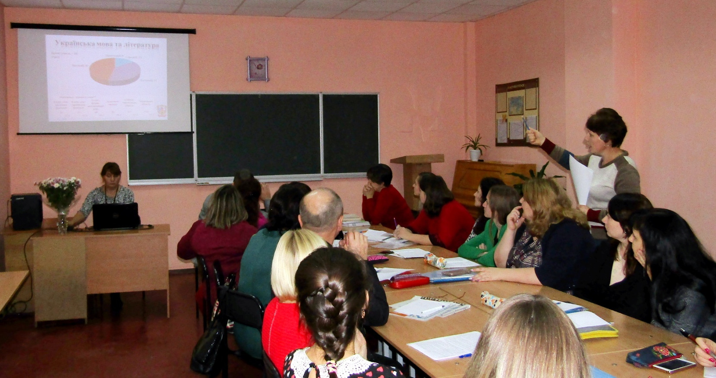
УПРАВЛІНСЬКА ДІЯЛЬНІСТЬ
2 спільні засідання педагогічної ради та ради ліцею;
6 педагогічних рад;
11 нарад при директорові;
щотижневі оперативні наради при заступниках директора;
шкільна документація: накази – 615, вхідне – 643, вихідне – 849, звернення громадян – 11;
стан викладання 5 предметів: української літератури, зарубіжної літератури, німецької мови, фізики та астрономії;
директорські контрольні роботи за завданнями й у формі ЗНО

Slide 5
АТЕСТАЦІЯ ПЕДАГОГІВ
Чергова:
Ю. М. Давиденко – підтверджено кваліфікаційну категорію “спеціаліст вищої категорії”;
Н. М. Фесенко – підтверджено кваліфікаційну категорію “спеціаліст вищої категорії” та присвоєно педагогічне звання “старший учитель”;
Ю. Ю. Дерід – присвоєно кваліфікаційну категорію “спеціаліст другої категорії”;
С. А. Мельник – присвоєно кваліфікаційну категорію “спеціаліст другої категорії”
Ю.А.Бойко – присвоєно кваліфікаційну категорію “спеціаліст першої категорії”;
О. В. Лісовець – присвоєно 12 тарифний розряд як керівнику гуртка
Позачергова:
Т. М. Шмаглій – присвоєно кваліфікаційну категорію «спеціаліст першої категорії»)

Slide 6
ПІДВИЩЕННЯ КВАЛІФІКАЦІЇ
курси підвищення кваліфікації педагогічних працівників при ЧОІППО імені К.Д. Ушинського:
Л.М.Бойко, Ю.А.Бойко, Н.О.Головіна, Т.М.Вантух, Ю.М.Давиденко, О.В.Лісовець, С.А.Мельник, Н.М.Фесенко, В.М.Харченко
- перевірка знань із ПБ: Т.М.Вантух, Т.М.Шевчук;
- навчання з державних закупівель: Н.М.Калинич

Slide 7
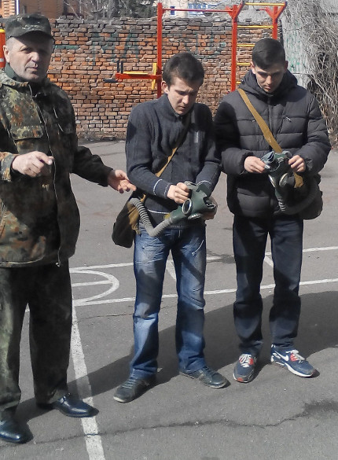
БЕЗПЕКА ЖИТТЄДІЯЛЬНОСТІ
планова та позапланова перевірка ліцею провідним інспектором Ніжинського МРВ Управління Державної служби України з надзвичайних ситуацій у Чернігівській області;
перевірка представниками Секретаріату Уповноваженого Верховної Ради України з прав людини на предмет дотримання в ліцеї вимог законодавства про захист персональних даних;
переглянуто інструкції з охорони праці (Наказ по ліцею від 14.02.2018р.);
поновлено та затверджено плани евакуації на випадок пожежі. (Наказ по ліцею від 29.03.2018 року № 103-Н);
проведено цільові, планові та позапланові інструктажі з учнями та працівниками ліцею;
проведено День цивільного захисту згідно плану, затвердженого Наказом від 19.03.2018р. № 85-Н.;
Медико-педагогічний контроль за фізичним вихованням у ліцеї

Slide 8
РОБОТА НАУКОВО-МЕТОДИЧНОЇ РАДИ 2017/18 Н. Р.
1. Проведено 4 засідання НМР 2. Погоджено на засіданні НМР: плани роботи науково-методичної ради на 2017/18н. р., календарні плани роботи предметних кафедр ліцею, індивідуальні плани наукової та індивідуальної роботи з учнями учителів ліцею на 2017/18н. р. матеріали для випуску «Науково-методичного Вісника Ніжинського обласного педагогічного ліцею Чернігівської обласної ради » №2 (12), №1 (13), збірку поезій №13 «Стежка до Шевченка»
3. Підготовлено матеріали інформації про співпрацю ліцею із НАПН україни для друку у інформаційному ювілейному виданню про академію та її партнерів «національна академія педагогічних наук україни – 25 років».
(Творча група у складі: Бутурлим Т.І., Мухінська С. О., Павлюк Л.М., Петренко Л.І., Сліпак С. М., Шевчук Т.М. )
4. Члени НМР взяли участь:
у Всеукраїнській науково-практичній конференції на тему: “Актуальні проблеми розвитку держави і права: історико-правовий дискурс”;
у роботі XII Всеукраїнських педагогічних читаннях із гуманної педагогіки «Сім’я – лоно культури людства»;
педагогічних читаннях «Педагогічна ідеї Ш.О.Амонашвілі»

Slide 9
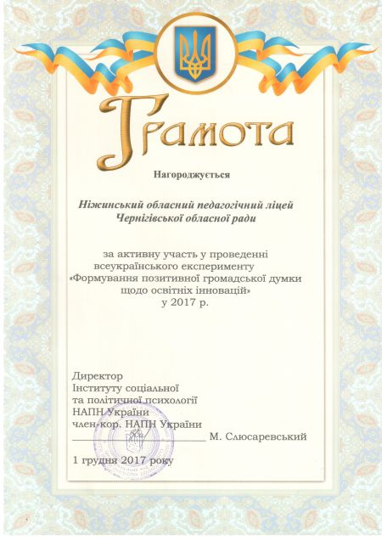
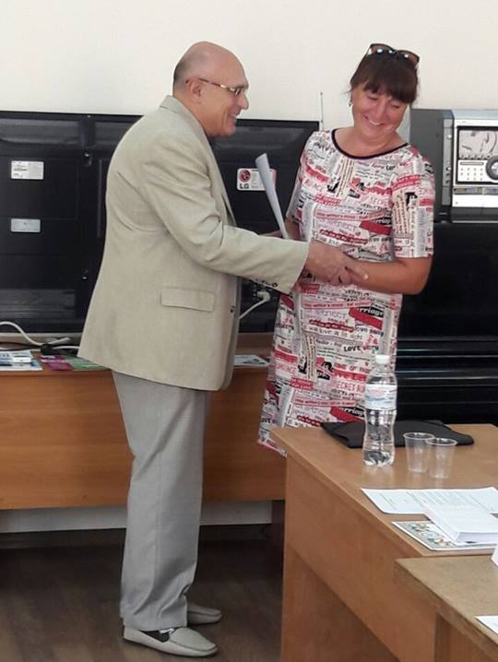
Науково-методична тема ліцею
“УПРОВАДЖЕННЯ ПЕДАГОГІКИ УСПІХУ У НАВЧАЛЬНО-ВИХОВНИЙ ПРОЦЕС ЛІЦЕЮ”
Всеукраїнська дослідно-експериментальна робота
“ФОРМУВАННЯ ПОЗИТИВНОЇ ГРОМАДСЬКОЇ ДУМКИ ЩОДО ОСВІТНІХ ІННОВАЦІЙ”

Slide 10
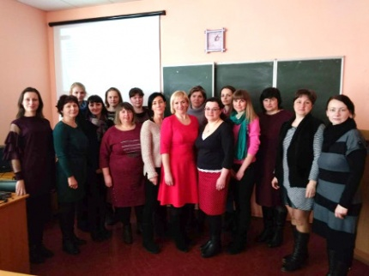
ПЕДАГОГІЧНІ ЧИТАННЯ
“ПЕДАГОГІЧНІ ІДЕЇ Ш.О.АМОНАШВІЛІ”
(Петренко Л.І., Мухінській С.О., Бойко Ю.А., Шмаглій Т.М., березень 2018)

Slide 11
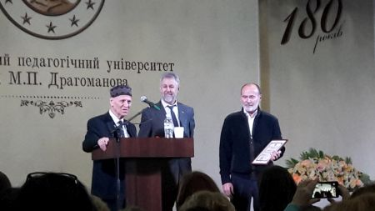
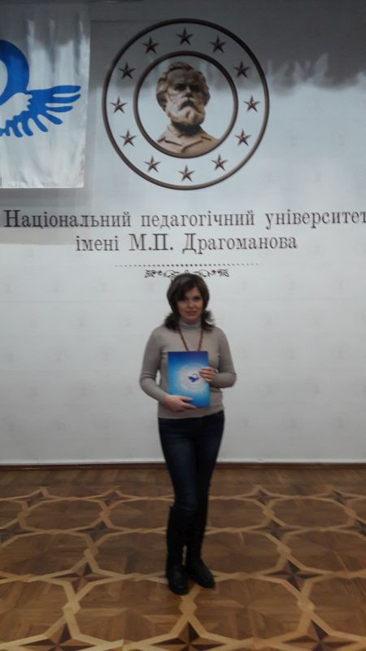
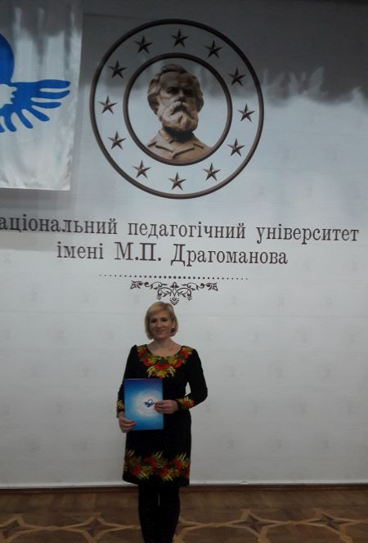
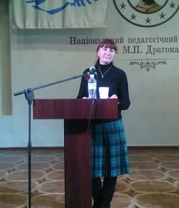
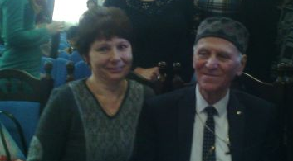
ХІІ ВСЕУКРАЇНСЬКІ ПЕДАГОГІЧНІ ЧИТАННЯ
“СІМЯ – ЛОНО КУЛЬТУРИ ЛЮДСТВА”
(Т.І.Бутурлим, О.О.Єрмоленко, С.М.Сліпак, Л.М.Павлюк, Т.М.Шевчук)

Slide 12
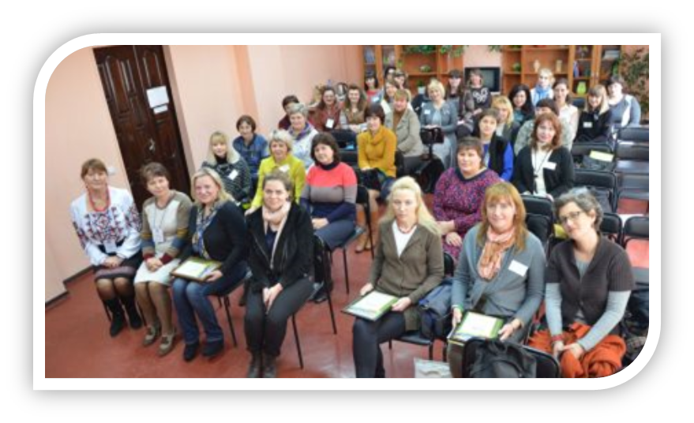
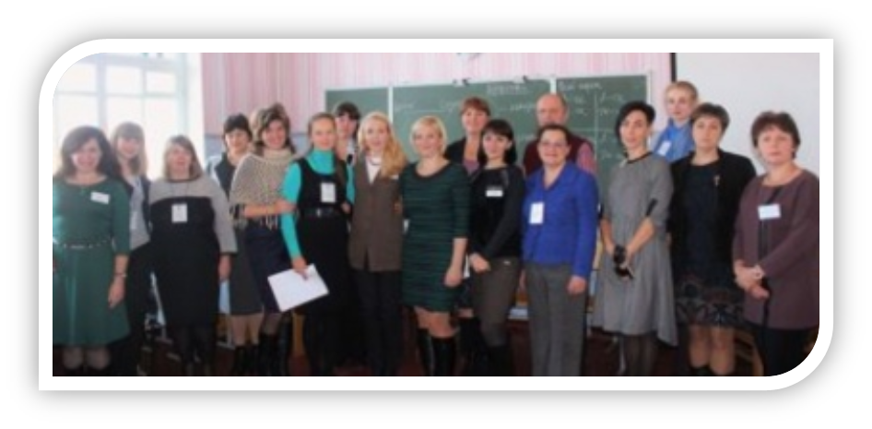
ОБЛАСНИЙ НАУКОВО-МЕТОДИЧНИЙ СЕМІНАР-ТРЕНІНГ “ Упровадження педагогіки успіху в освітній простір ліцею ” (жовтень, 2017)

Slide 13
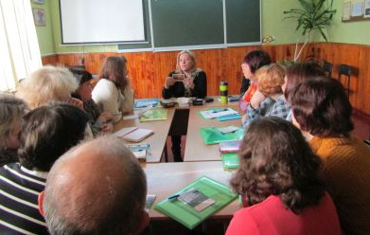
- ТРЕНІНГИ, ЯКІ ПРОВОДИЛИ НАУКОВІ СПІВРОБІТНИКИ ІНСТИТУТУ СОЦІАЛЬНОЇ ТА ПОЛІТИЧНОЇ ПСИХОЛОГІЇ НАПНУ: О. О. Горової, С. М. Іванченко, О. І. Хоріної, І. В. Брунової-Калісецької, (жовтень, 2017)

Slide 14
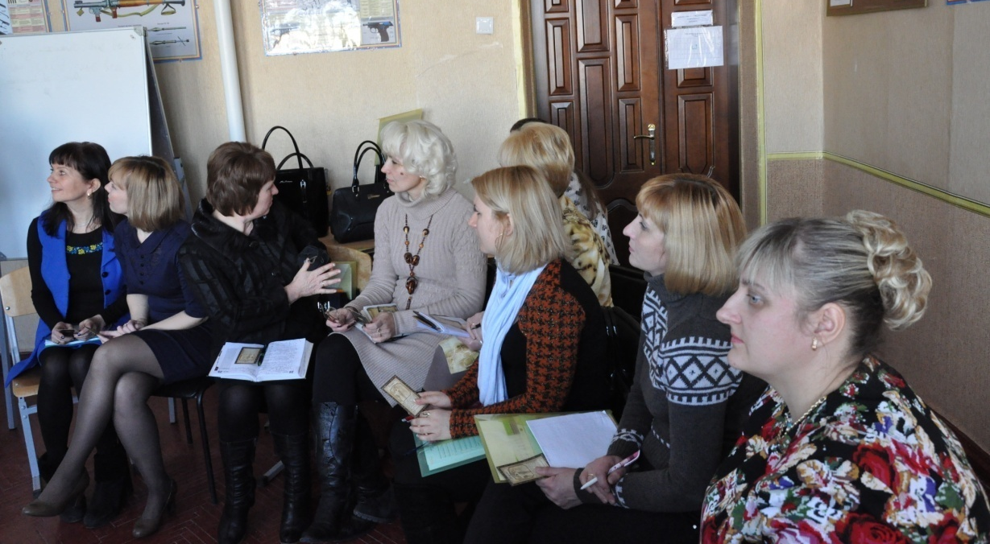
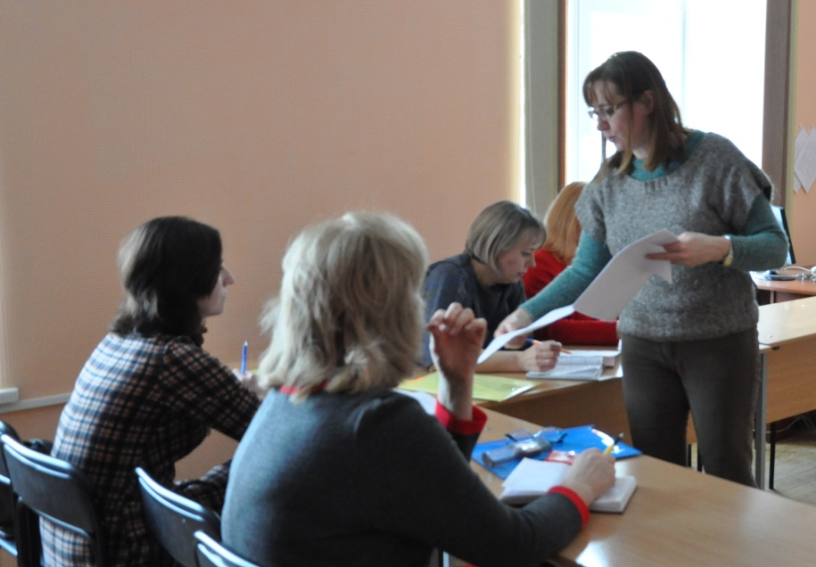
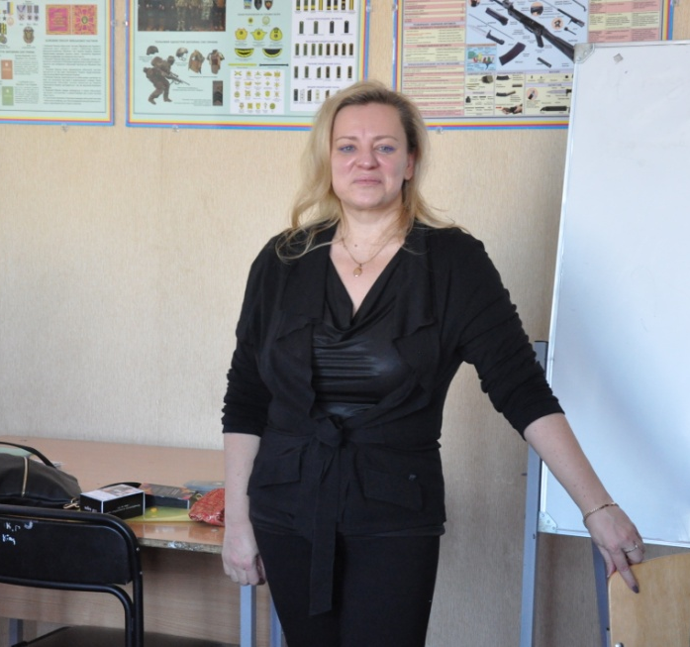
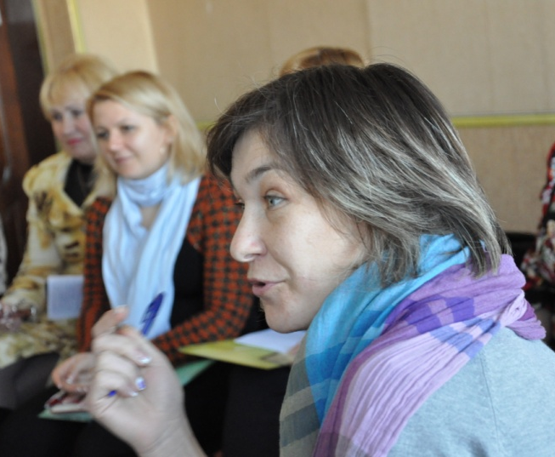
Майстер-класи
«Ділова інноваційна гра» (О.О.Горова)
«Пошук консенсусу» (С. М. Іванченко)

Slide 15
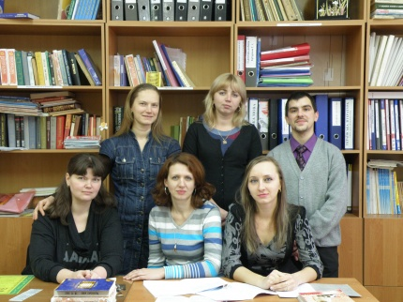
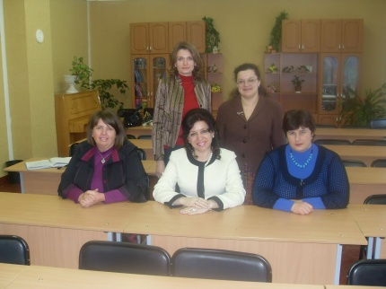
РОБОТА ПРЕДМЕТНИХ КАФЕДР
Кафедра вчителів художньо-естетичного розвитку, фізичної культури, захисту Вітчизни, технологій та вихователів
Кафедра вчителів художньо-естетичного розвитку, фізичної культури, захисту Вітчизни, технологій та вихователів
Кафедра вчителів природничо-математичних дисциплін
Кафедра вчителів іноземних мов
Кафедра вчителів суспільно-гуманітарних дисциплін

Slide 16
Протягом навчального року вчителі ліцею були членами журі різних конкурсів та предметних олімпіад
обласного етапу:
В. М. Харченко – олімпіада з інформатики;
М.І.Петренко – олімпіада з економіки;
Н.М.Фесенко – олімпіада з німецької мови;
Т.М.Шмаглій – математики;
Л.І.Петренко – англійської мови;
Л.М.Павлюк – очолила обласну літню школу для обдарованих й талановитих дітей, член журі обласного та всеукраїнського етапів із англійської мови;
Т.М.Шевчук – член робочої групи при МОНУ із розробки Положення про науковий ліцей та науковий ліцей-інтернат

Slide 17
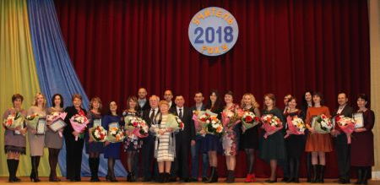
ВСЕУКРАЇНСЬКИЙ КОНКУРС «УЧИТЕЛЬ РОКУ – 2018»
Н.М.Фесенко (номінація «Німецька мова») – Лауреат конкурсу,
Т. І. Бутурлим (номінація «Українська мова та література»),
Ю.Ю.Дерід (номінація «Фізика»)

Slide 18
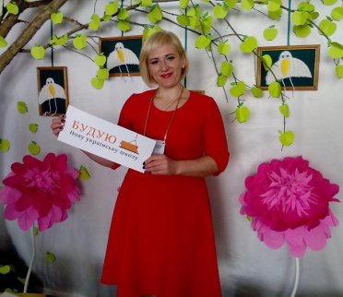
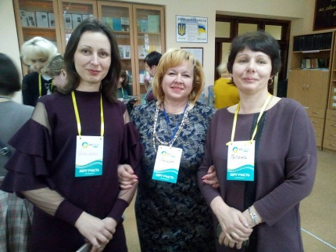
Регіональні (не)конференції для шкільних педагогів міні-EdCamp (Т.І.Бутурлим, Т.М.Шевчук, Т.М.Шмаглій )
Обласний семінар-практикум “Сучасні форми співпраці Чернігівського територіального відділення МАН України з навчальними закладами області у формуванні інноваційних компетентностей педагогів”
(м. Чернігів, С.М.Сліпак, жовтень)

Slide 19
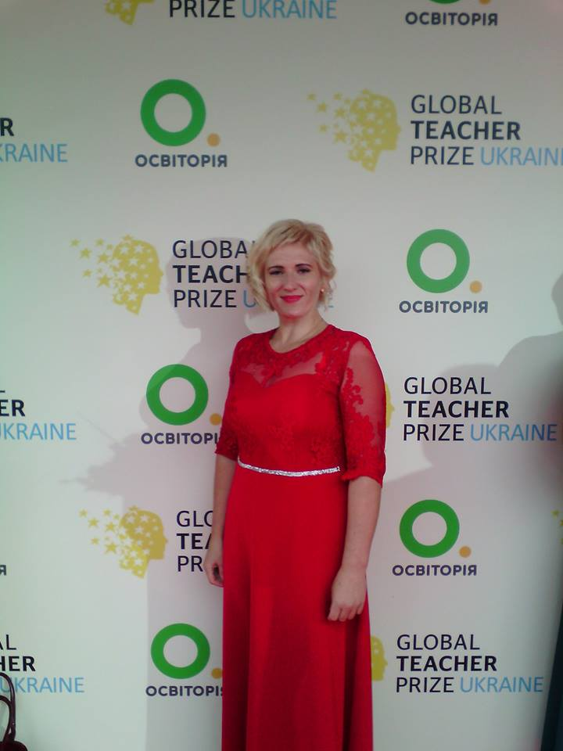
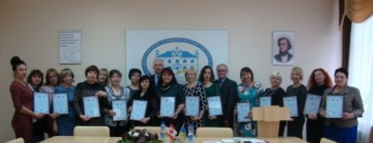
Лауреати Українсько-канадського конкурсу педагогічних інновацій Фонду Президента УВАН у Канаді, професора Манітобського університету Ореста Цапа
(грудень 2017, Т.І.Бутурлим, Т.М.Шмаглій)
Увійшла в топ-50 фіналістів престижної премії Global Teacher Prize Ukraine 2018, Німецько-українського проекту «Молодь дебатує» (Т.І.Бутурлим)

Slide 20
Всеукраїнська науково-практична конференція «Особливості формування соціально активної та професійно зорієнтованої особистості»
директор ліцею Тетяна Шевчук та вихователі ліцею Наталія Полянська, Олена Єрмоленко, Інна Сащенко, Марина Палаєва, Світлана Карпенко, Ірина Блощинська (березень, 2018)

Slide 21
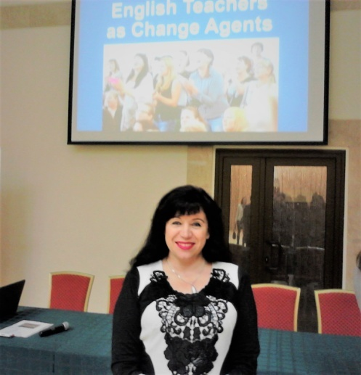
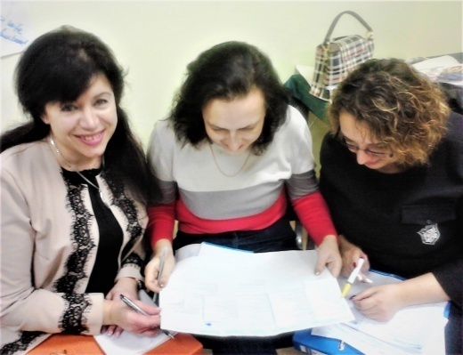
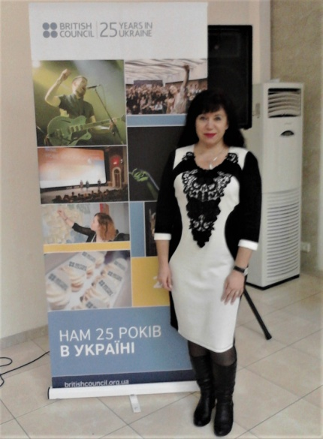
проект МОНУ спільно з Британською Радою в Україні «ВЧИТЕЛІ АНГЛІЙСЬКОЇ МОВИ – АГЕНТИ ЗМІН» (Л.М.Павлюк)
Школа професійної майстерності
Вимоги до кандидатів
Дата проведення: 15.12.- 21.12.17
Місце проведення: селище Мощун, Київська область.
Мета тренінгу: Підготовка тренерів з англійської мови, які будуть надавати методичну допомогу вчителям англійської мови своєї області.
ПРОГРАМА ТРЕНІНГУ
40 годинний курс професійного розвитку як вчителя англійської мови та тренера з методики викладання англійської мови з використанням сучасних методик та навчальних підходів, що відповідають міжнародним стандартам. У творчих майстернях вчителі здобували знання та уміння проведення занять для учнів, розвивали уміння тренерства за методиками, рекомендованими Британською Радою.
Уміти аналізувати свій професійний розвиток;
проводити семінари, спостерігати за уроками з метою надання методичної допомоги вчителям англійської мови області;
провести серію тренінгів для щонайменше 20 вчителів у своєму регіоні

Slide 22
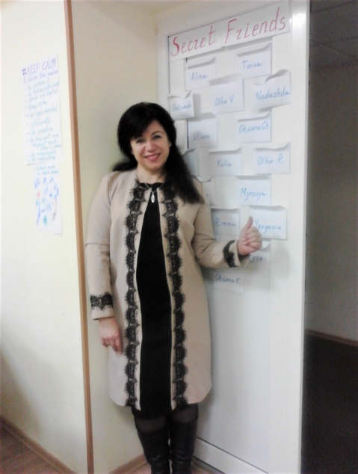
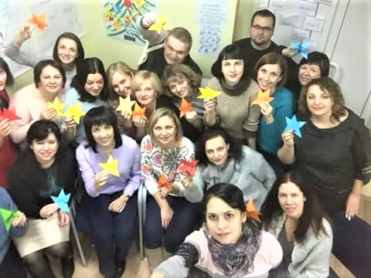
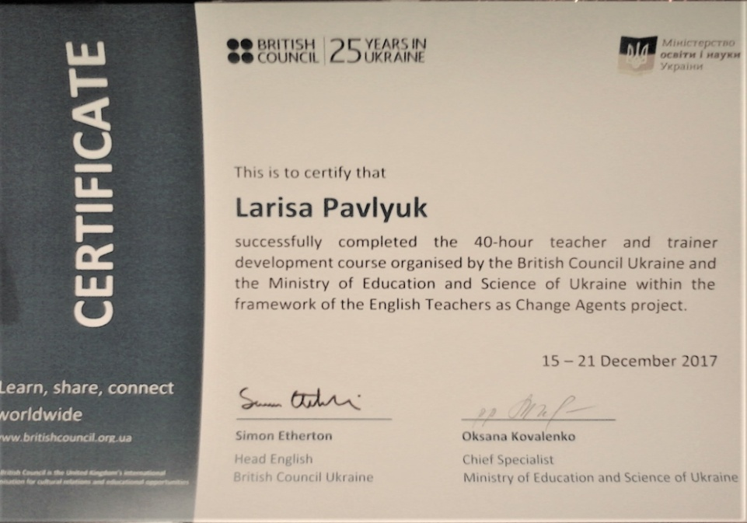
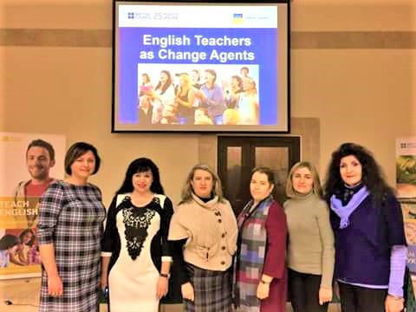
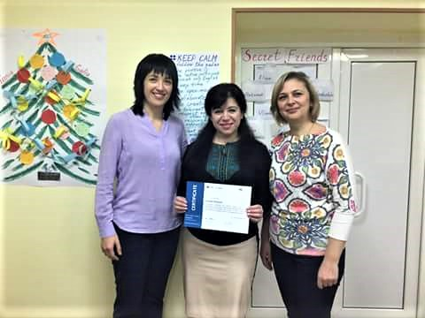
проект МОНУ спільно з Британською Радою в Україні « ВЧИТЕЛІ АНГЛІЙСЬКОЇ МОВИ – АГЕНТИ ЗМІН» (Л.М.Павлюк)

Slide 23
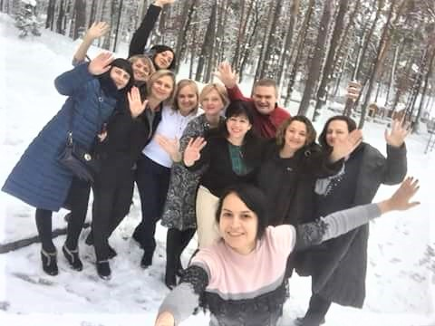
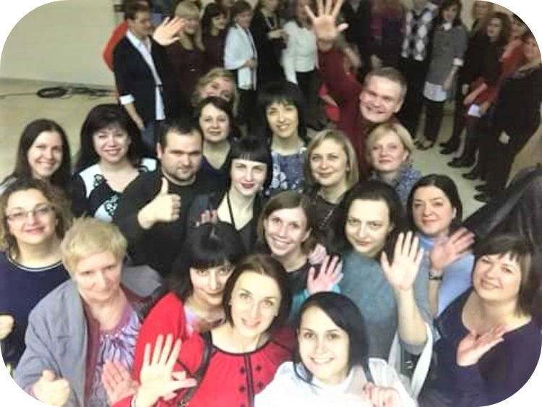
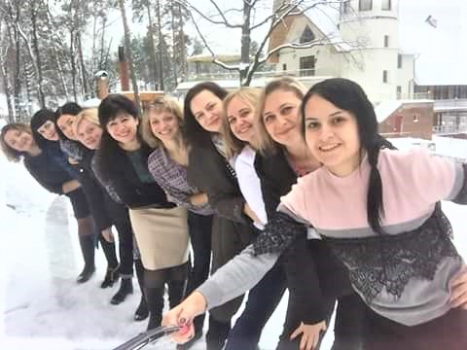
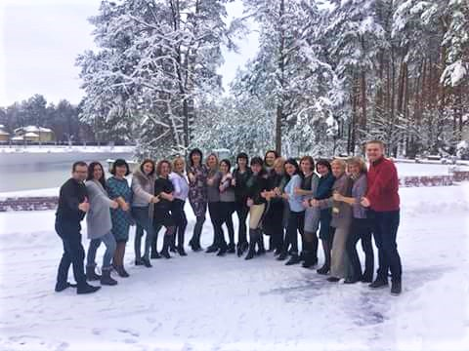
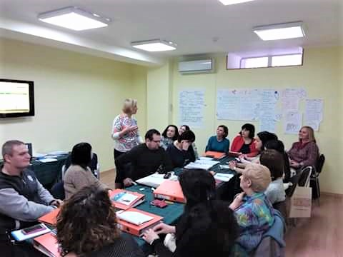
проект МОНУ спільно з Британською Радою в Україні « ВЧИТЕЛІ АНГЛІЙСЬКОЇ МОВИ – АГЕНТИ ЗМІН» (Л.М.Павлюк)
2017-2018

Slide 24
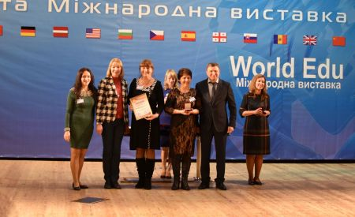
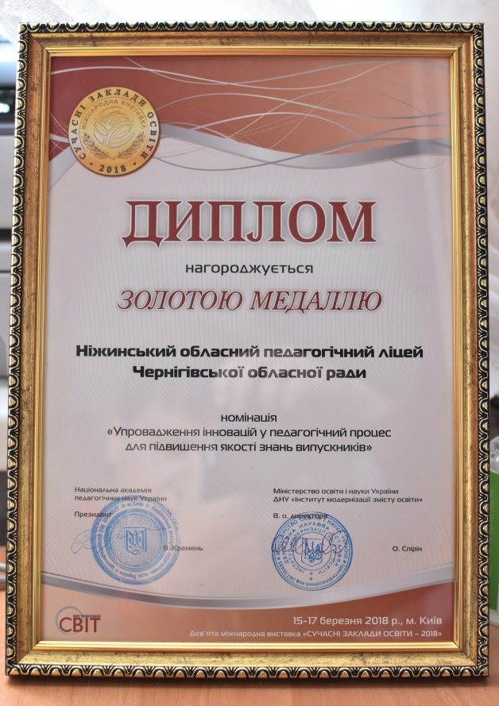
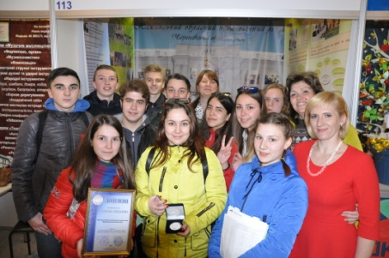
ІХ МІЖНАРОДНА ВИСТАВКА
«СУЧАСНІ ЗАКЛАДИ ОСВІТИ – 2018»
“Інновації в педагогічному процесі як засіб підвищення якості знань учнів” – Золота медаль (творча група вчителів Т.І. Бутурлим, Т.М.Вантух,
С. М. Сліпак, Л.І.Петренко, С.О.Мухінська, Т.М.Шевчук) (березень, 2018), колектив ліцею отримав Диплом за презентацію досягнень і інноваційних пошуків у реформуванні національної сфери освіти та науки. Директор ліцею Т.М.Шевчук та заступник директора з НВР С.М.Сліпак презентували учасникам виставки досвід роботи з теми: «Через інновації в освітньому просторі ліцею до Нової української школи» й отримали Т.М.Шевчук – Почесну Грамоту за активну організаторську та педагогічну діяльність із сталого зростання якості сучасної освіти, С.М.Сліпак – Сертифікат доповідача.

Slide 25
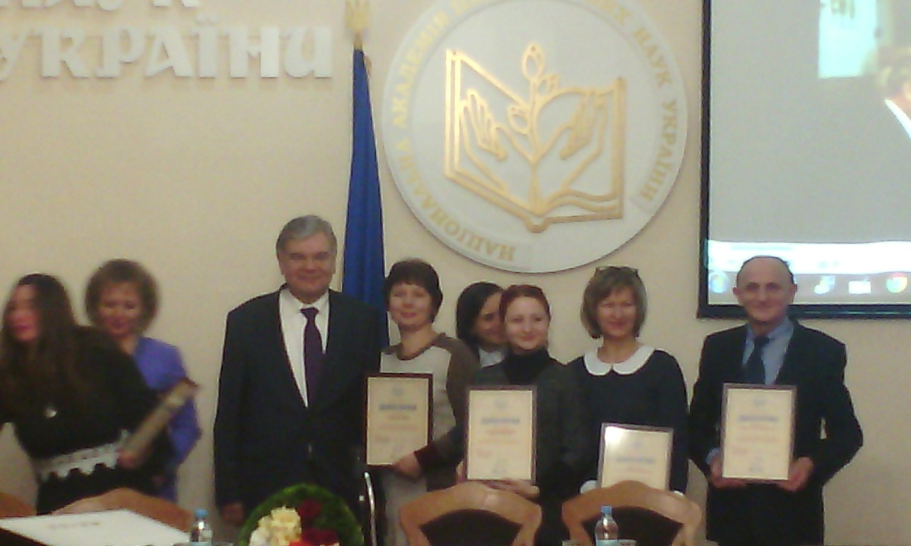
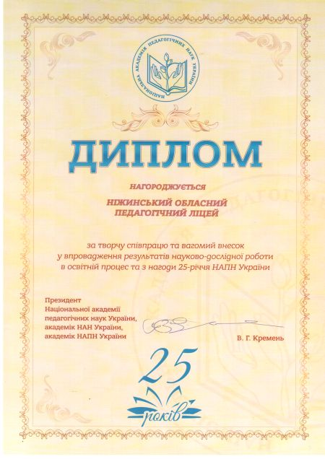
СПІВПРАЦЯ ЛІЦЕЮ ІЗ НАПНУ
друк у інформаційному ювілейному виданні про академію та її партнерів «Національна академія педагогічних наук України – 25 років» (Т.М. Вантух, С.О.Мухінська, С.М.Сліпак, Л.М.Павлюк, Л.І.Петренко, Т.М.Шевчук)

Slide 26
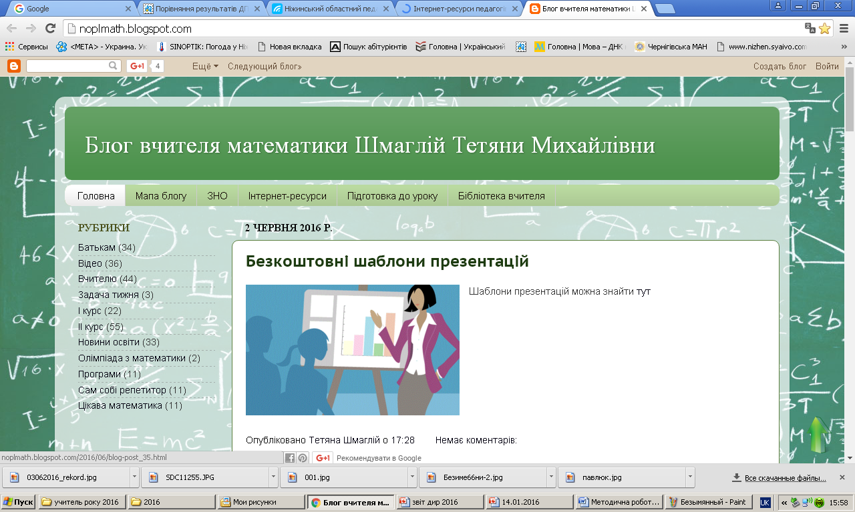
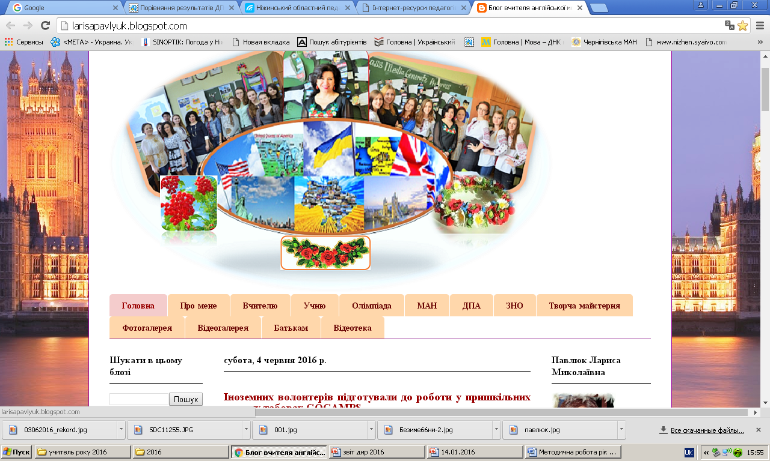
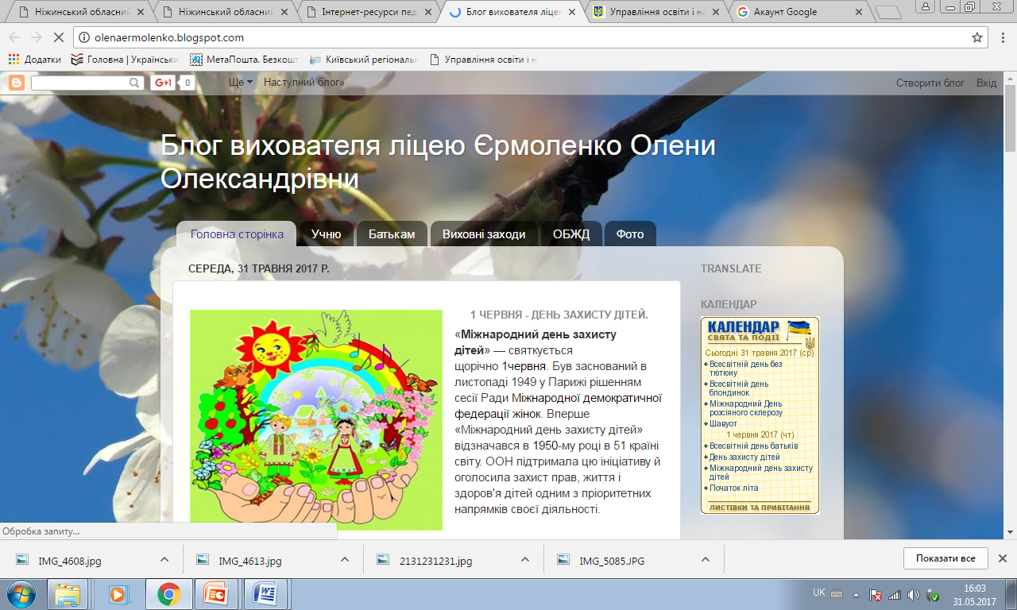
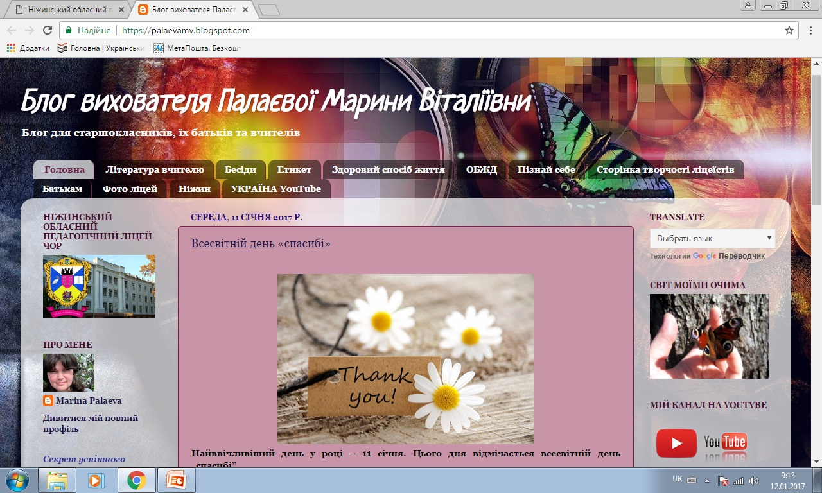
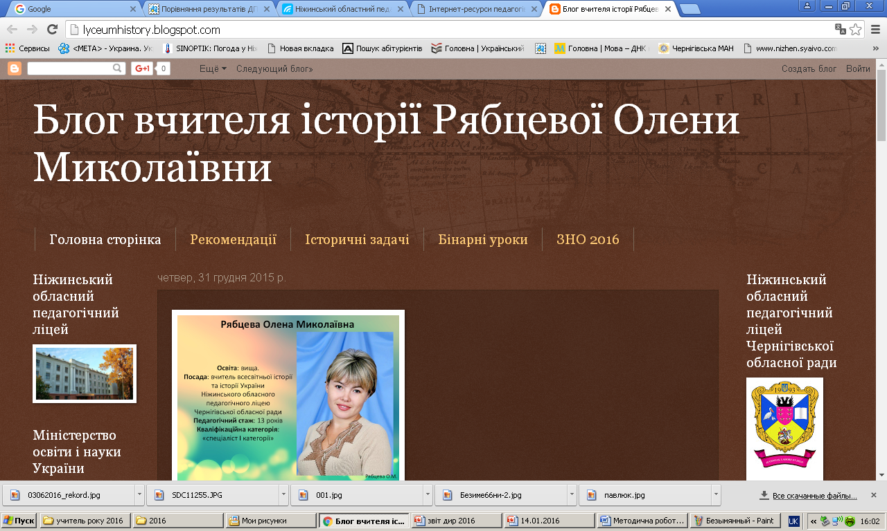

Slide 27
ВСТУПНА КАМПАНІЯ

Slide 28
УЧНІВСЬКИЙ КОНТИНГЕНТ
Курс | Клас | Кількість учнів (всього) | Профілі | Кількість учнів, що спеціалізуються з профілю
І курс
1 | Української філології | 30 | Українська мова та література | 30
1 | Іноземної філології | 30 | Англійська, німецька мови | 30
1 | Фізико-математичний | 30 | Фізика, математика | 30
Всього
ІІ курс
2 | Української філології | 30 | Українська мова та література | 30
2 | Іноземної філології | 30 | Англійська, німецька мови | 30
2 | Фізико-математичний | 30 (29) | Фізика, математика | 30 (29)
Всього |  | 80 (79) |  | 80 (79)
Разом на І та ІІ курсах |  | 180 (179) |  | 180 (179)

Slide 29
СПЕЦКУРСИ, ФАКУЛЬТАТИВИ, ГУРТКИ
«Хореографічний»
«Гри на гітарі»
«Фольклорний»
«Чарівна бісеринка»
«Що? Де? Коли?»
Загальноміський конкурс найрозумніший
десятикласник- Бублик Юрій;
одинадцятикласник – Хіжняк Богдана

Slide 30
ВІДКРИТЕ ЗАНЯТТЯ СПЕЦКУРСУ “ДЕБАТИ”
презентація навчального проекту на соціальну тему
“ НУШ - ключ до успіху”
(Л.М.Павлюк)

Slide 31
Предметні тижні
Тиждень правознавства
Тиждень української мови

Slide 32
Предметні тижні
Тиждень зарубіжної літератури
Тиждень української літератури

Slide 33
Предметні тижні
Тиждень іноземних мов
Тиждень біології

Slide 34
РЕЗУЛЬТАТИ РІЧНОЇ АТЕСТАЦІЇ УЧНІВ
№ п/п | Зведена інформація | Учнів |  |  | %
І | На початок року | 180 |  |  | 100
 | Вибуло
 | Прибуло
ІІ | Закінчило н.р. усього учнів | 179 |  |  | 100
 | ІІ курс | 89 |  |  | 99
 | І курс | 90 |  |  | 100
І курс
ІІІ | Закінчило навчальний рік на високому рівні | 6 |  |  | 7
 | достатньому рівні | 65 |  |  | 72
 | середньому рівні | 18 |  |  | 20
 | початковому рівні | 1 |  |  | 1
ІІ курс |  | 2017/2018 | 2016/2017 |  | 2017/2018 | 2016/2017
ІV | Закінчило навчальний рік на високому рівні | 14 | 8 |  | 16 | 9
 | на достатньому рівні | 45 | 40 |  | 51 | 45
 | на середньому рівні | 30 | 41 |  | 34 | 46
 | на початковому рівні | - | - |  | - | -
Разом
V | Закінчило навчальний рік на високому рівні | 20 |  | 130 | 11 | 72
 | на достатньому рівні | 110 |  |  | 61
 | на середньому рівні | 48 |  |  | 27
 | на початковому рівні | 1 |  |  | 1

Slide 35
ЗВЕДЕНИЙ ОБЛІК ПРОПУСКІВ ЗАНЯТЬ
Класи | Усього пропусків | Надано документів через хворобу | Інші причини
ІІ ін.філ | 4201 | 3545 | 656
ІІ укр.філ | 3730 | 3470 | 260
І укр.філ | 3131 | 2959 | 172
І ін.філ | 2627 | 2117 | 510
ІІ фіз.мат | 2586 | 2178 | 408
І фіз.мат | 2509 | 2457 | 52
Всього | 18784 | 16726 | 2058

Slide 36
РЕЗУЛЬТАТИ ЗНО, ВСТУПУ ВИПУСКНИКІВ -2018
Назва навчального закладу | Місце | TOP | Рейт. бал | Бал ЗНО | Учнів / тестів | Склав (%)
Ніжинський обласний педагогічний ліцей Чернігівської обласної ради | 12 | 1024 | 129.4 | 144.3 | 89/318 | 97
 | клас
 | Української філології |  | Фізико-математичний |  | Іноземної філології |  | Кількість - %
 | бюджет | контракт | бюджет | контракт | бюджет | контракт | бюджет | контракт
ВНЗ І-ІІ рівня акредитації | 4 | 1 | 1 | - | 1 | 1 | 6-7% | 2-2%
ВНЗ ІІІ-IV рівня акредитації | 14 | 11 | 15 | 12 | 7 | 21 | 36-40% | 44-49%
Працевлаштовано |  |  | 1 |  |  |  |  | 2%
Ніжинський державний університет імені Миколи Гоголя
Київський національний торговельно-економічний університет
Київський національний лінгвістичний університет
Чернігівський національний технологічний університет
Національний університет «Чернігівський колегіум імені Т.Г. Шевченка»

Slide 37
ЛІЦЕЙСЬКЕ НАУКОВЕ ТОВАРИСТВО ЮНИХ ФІЛОЛОГІВ

Slide 38
ХІІІ Регіональний конкурс учнівської творчості “СЛАВНІ НАЩАДКИ ТАРАСА” (А.М.Кайдаш)

Slide 39
УЧАСНИКИ ІІ ЕТАПУ ВСЕУКРАЇНСЬКОГО КОНКУРСУ-ЗАХИСТУ НАУКОВО-ДОСЛІДНИХ РОБІТ МАНУ (9 дипломів)
№ | ПІБ учасника | Базова дисципліна | Клас навчання учасника | Диплом |  | ПІБ наукового керівника
ВІДДІЛЕННЯ «ФІЛОСОФІЇ ТА СУСПІЛЬСТВОЗНАВСТВА»
Секція «Історичне краєзнавство»
1 | Кобзар Владислав Анатолійович | Історія України |  | ІІ | ІІ | Давиденко Ю.М.
Секція «Історія України»
1 | Гуга Єлизавета Олегівна | Історія України |  | ІІ | І | Авраменко Н.Д.
Секція «Правознавство
1 | Кравченко Лілія Олександрівна | Історія України |  | ІІ |  | Дудченко О.С.
2 | Шутун Анастасія Сергіївна | Історія України |  | ІІ
ВІДДІЛЕННЯ «МОВОЗНАВСТВА»
Секція «Українська мова»
1 | Фесенко Олександра Олександрівна | Українська мова та література |  | ІІ | ІІ | Міщенко О.В.
Секція «Англійська мова»
1 | Аксьон Аліна Олегівна | Англійська мова |  | ІІ | ІІ | Павлюк Л.М.
ВІДДІЛЕННЯ «Хімії та біології»
Секція «Психологія»
1 | Кантур Аліна Анатоліївна | Історія України |  | ІІ | ІІІ | Бутурлим Т.І.
ВІДДІЛЕННЯ «ЕКОНОМІКИ»
Секція «Макроекономіка та мікроекономіка»
1 | Бойко Микола Сергійович | Математика |  | ІІ |  | Петренко М.І.
ВІДДІЛЕННЯ «ЛІТЕРАТУРОЗНАВСТВА, ФОЛЬКЛОРИСТИКИ ТА МИСТЕЦТВОЗНАВСТВА»
Секція «Українська література»
1 | Гребеник Ольга Олегівна | Українська мова та література |  | ІІ | ІІ | Капленко О.М.
2 | Стародубцева Анастасія Олександрівна | Українська мова та література |  | ІІ | ІІІ
Секція «Літературна творчість»
1 | Донець Тетяна Сергіївна | Українська мова та література |  | ІІ |  | Гадзінський О.Є.
Секція «Мистецтвознавство»
1 | Андрійко Олена Ігорівна | Українська мова та література |  | ІІ |  | Бутурлим Т.І.
ВІДДІЛЕННЯ «ФІЛОСОФІЇ ТА СУСПІЛЬСТВОЗНАВСТВА»
Секція «Педагогіка»
1 | Гопка Інна Сергіївна | Українська мова та література |  | ІІ | І | Бутурлим Т.І.
ВІДДІЛЕННЯ «МАТЕМАТИКИ»
Секція «Математики»
1 | Бережняк Ольга Сергіївна | Математика |  | ІІ | ІІІ | Шмаглій Т.М.
ВІДДІЛЕННЯ «ТЕХНІЧНИХ НАУК»
Секція «Технологічні процеси та перспективні технології»
1 | Трухан Діана Андріївна | Математика |  | ІІ |  | Кнорозок Л.М.

Slide 41
9 дипломів на ІІІ етапі Всеукраїнської учнівської олімпіади: англ. мова – 3; українська мова та література, німецька мова, астрономія, фізика, біологія, екологія – по 1;
ПЕРЕМОЖЦІ ОЛІМПІАД
28 учнів стали учасниками Міжнародної Інтернет олімпіади «Всеосвіта Весна-2018» та 23 Всеукраїнської Інтернет олімпіади «На урок» й отримали 46 дипломів (І ступеня – 26, ІІ – 13, ІІІ –7).

Slide 43
ВИХОВНА РОБОТА

Slide 44
НАВЧАЛЬНО-ПОЛЬОВІ ЗБОРИ
Дев'ять учнів пройшли НПЗ

Slide 45
ВИСТАВКА «БЛОК ПОСТ» У МЕЖАХ ПАТРІОТИЧНО-ВИХОВНОЇ ПРОГРАМИ «ВІЙНА, ЯКОЇ НЕМАЄ!»

Slide 46
СПОРТИВНІ ЗМАГАННЯ «КОЗАЦЬКІ РОЗВАГИ»

Slide 47
Кубок міста з волейболу серед команд ЗОШ , ІІІ місце
СПОРТИВНІ ЗМАГАННЯ
Кубок міста з міні-футболу, ІІ місце
Чемпіонат міста з настільного тенісу серед команд ЗОШ,
І місце

Slide 48
ОБЛАСНИЙ КОМП'ЮТЕРНИЙ КОНКУРС СЕРЕД УЧНІВ І СТУДЕНТІВ ІЗ ПИТАНЬ БЕЗПЕКИ ЖИТТЄДІЯЛЬНОСТІ «ЗБЕРЕЖИ СЕБЕ», І МІСЦЕ

Slide 49
ЧЕРНІГІВСЬКИЙ ОБЛАСНИЙ КОНКУРС ДИТЯЧИХ ТА ЮНАЦЬКИХ МАЛЮНКІВ «МІЙ КРИМ»
Міщенко Анжела,
приз глядацьких симпатій у категорії «За гостре відчуття Кримської трагедії»,
Башук Катерина - «Материнський біль очима дітей»

Slide 50
ОБЛАСНИЙ ЕКОЛОГІЧНИЙ КОНКУРС «ОДНА ПЛАНЕТА – ОДНЕ МАЙБУТНЄ»
Кисіль Ольга,
номінація «Північна краса України», ІІІ місце

Slide 51
ДЕНЬ ВИШИВАНКИ У ЛІЦЕЇ

Slide 52
УЧНІВСЬКЕ САМОВРЯДУВАННЯ

Slide 53
Школа громадянської і волонтерської участі та патріотичного виховання «Агенти змін»
(Улізько Данило)

Slide 55
- Діагностична робота
- Психологічна просвіта
- Корекційно-відновлювальна та розвивальна робота
ПСИХОЛОГІЧНА СЛУЖБА

Slide 57
ПРОФОРІЄНТАЦІЙНА РОБОТА
Зустрічі з представниками :
Чернігівського національного технологічного університету,
Академії українського лідерства,
Київської національної академії статистики, обліку та аудиту,
Ніжинського державного університету імені Миколи Гоголя,
Харківського національного юридичного університету імені Ярослава Мудрого;
Ніжинського виконавчого комітету

Slide 58
УЧАСТЬ ЛІЦЕЇСТІВ ТА ПЕДАГОГІВ У
ТВОРЧИХ КОНКУРСАХ

Slide 59
УЧАСТЬ УЧИТЕЛІВ ТА УЧНІВ У КОНФЕРЕНЦІЯХ І СЕМІНАРАХ

Slide 60
ДРУКОВАНІ ЗАСОБИ МАСОВОЇ ІНФОРМАЦІЇ
103 публікації педагогів;
13 посібників і навчальних програм;
25 публікацій учнівських

Slide 61
VІІІ ВСЕУКРАЇНСЬКИЙ КОНКУРС НА КРАЩИЙ ВЕБ-САЙТ 38 місце серед 595 сайтів міських закладів освіти У ВЕБОМЕТРИЧНОМУ РЕЙТИНГУ SUMY WEB RANK

Slide 62
ЧЕРНІГІВСЬКА ОБЛАСНА ЛІТНЯ ШКОЛИ ДЛЯ ОБДАРОВАНИХ ТА ТАЛАНОВИТИХ ДІТЕЙ

Slide 63
СПІВПРАЦЯ З БЛАГОДІЙНИМ ФОНДОМ
На розвиток та утримання ліцею – 20 582 грн.

Slide 64
МАТЕРІАЛЬНО-ТЕХНІЧНЕ ЗАБЕЗПЕЧЕННЯ
За рахунок коштів загального фонду бюджету профінансовано витрати на загальну суму 6 574,8 тис. грн. , в т.ч. :
1). Заробітна плата – 3 980,7 тис. грн., в т.ч. матеріальна допомога на оздоровлення педагогічних працівників – 208,2 тис. грн.
2). Предмети, матеріали, обладнання та інвентар – 96,3 тис. грн.:
Миючі засоби – 3,8 тис. грн.
Канцтовари - 8,3 тис. грн.
Передплата періодичних видань – 25,4 тис. грн.
Журнали, табелі, плакати, рамки, буклети – 5,8 тис. грн.
Кушетка – 2,4 тис. грн.
Прилади фізичні – 18,4 тис. грн.
Жалюзі – 6,2 тис. грн.
Засоби криптогафічного захисту – 3,5 тис. грн.
Конверти марковані – 2,5 тис. грн.
Халати – 1,0 тис. грн.
Світильники – 2,2 тис. грн.
Картридж, USB -кабель - 0,8 тис. грн.
Тумба, полиця – 2,0 тис. грн.
Будівельні матеріали - 14,6 тис. грн. ( фарби – 8,6 тис. грн., шпалери – 1,8 тис. грн., кисті, валики, перчатки, крейда – 4,0 тис. грн., плінтуси – 0,1 тис. грн., шпалери самоклейка – 0,1 тис. грн.)
3). Медикаменти для кабінету медсестри – 4,6 тис. грн.;
4). Послуги харчування учнів – 2098,3 тис. грн.;
5). Інші послуги – 230,2 тис. грн. (оренда майна – 151,1 тис. грн., оновлення операційної системи – 19,8 тис. грн.,телефон – 1,9 тис. грн., обслуговування комп’ютерів – 30,0 тис. грн., вивіз сміття – 3,8 тис. грн., страхування майна – 8,9 тис. грн., послуги програмного забепечення MEDok – 3,0 тис. грн., рекламні послуги – 1,0 тис. грн., перезарядка вогнегасників – 0,2 тис. грн., прання, чистка штор та коврів –3,0 тис. грн., ремонт проекторів – 4,5 тис. грн., зарядка та ремонт катриджів – 3,0 тис. грн. );
6). Відрядження – 25,8 тис. грн.;
7). Енергоносії (тепло, електроенергія, вода ) – 138,4 тис. грн.;

Slide 65
МАТЕРІАЛЬНО-ТЕХНІЧНЕ ЗАБЕЗПЕЧЕННЯ
Надходження плати за надані додаткові освітні послуги на спеціальний фонд - 133,2 тис. грн.
Використання коштів спеціального фонду 207,6 тис. грн.., в т.ч. :
Заробітна плата – 130,2 тис. грн.;
Оплата послуг – 3,5 тис. грн. (комунальні, «Інтернет»);
Материнські плати – 26,6 тис. грн.:
Комп’ютер – 12,0 тис. грн.,
Фотоапарат – 16,0 тис. грн.
Комплектуючі до фотоапарату – 15,0 тис. грн.
Канцтовари – 4,3 тис. грн.
Отримано благодійної допомоги - 42,9 тис. грн., в т.ч. в натуральній формі - 17,5 тис. грн. (інгалятор – 1,0 тис. грн.,програмна продукція ( додатки 2017 стандартна ліцензія) – 0,5 тис. грн.,збірники «Стежка до Шевченка» – 4,6 тис. грн., науково-методичний Вісник ліцею - 7,2 тис. грн., оплата послуг з участі в виставці – 4,2 тис. грн.)
Використання коштів благодійної допомоги – 15,5 тис. грн., в. т.ч. 2,4 тис. грн. антивірусний захист та супровід сайту, 2,1 тис. грн. – придбання вогнегасників, 11,0 тис. грн. – макет автомата АК.

Slide 66
УСПІХІВ У НОВОМУ НАВЧАЛЬНОМУ РОЦІ
ДЯКУЄМО ЗА УВАГУ!

Slide 67
Інтернет-ресурси
Шпалери
http://www.prezentacii-angliyskiy.ru/
Благодійний фонд “ Ніжен ”
http://nizhen.com.ua/

